Slide 1
1 fazlı yarım, tam , kontrollü ve kontrolsüz devre tasarımları ve örnek uygulamalar
NET 205 GÜÇ ELEKTRONİĞİ
Öğr. Gör. Taner DİNDAR

Slide 2
1 FAZLI SİMETRİK TAM DALGA KONTROLSÜZ DOĞRULTUCU
Bilindiği gibi, 1 fazlı gerilimi tam dalga doğrultabilmek için, simetrik AC kaynağın olduğu veya kolaylıkla elde edilebileceği yerlerde, sadece 2 adet güç anahtarı kullanarak tam dalga doğrultma yapmak mümkündür. Bu sayede daha az güç anahtarı kullanılarak anahtar kayıpları azaltılmaktadır. Fakat simetrik AC olmadığı durumlarda ayrıca bir kuruluş maliyeti ortaya çıkmaktadır[2].

Slide 3
1 FAZLI SİMETRİK TAM DALGA KONTROLSÜZ DOĞRULTUCU (OMİK YÜKTE)
Şekilden görüldüğü gibi, çıkış (yük) üzerinde kaynaktan gelen pozitif alternanslar olduğu gibi negatif alternanslar ise pozitife katlanmış şekilde görülmektedir. Bunun nedeni pozitif alternanslarda D1 ve D2, negatif alternanslarda ise D3 ve D4 diyotlarının iletimidir. Diyotların yalıtımda kaldığı kendilerine göre ters olan alternanslarda ise kaynaktan gelen bu alternanslar her bir diyot üzerinde, bloke ettiği gerilim olarak görülmektedir[2].

Slide 4
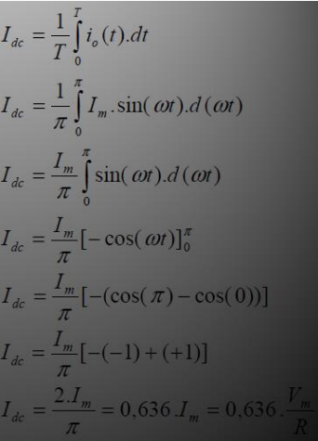
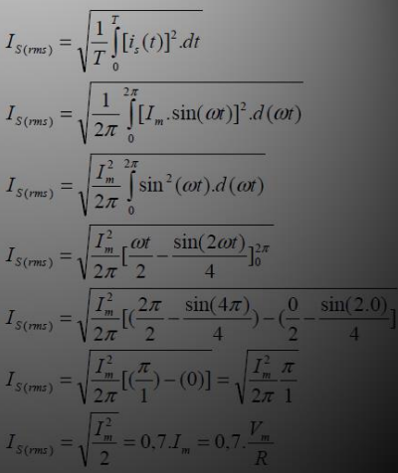
1 FAZLI SİMETRİK TAM DALGA KONTROLSÜZ DOĞRULTUCU (OMİK YÜKTE)
Şekil 1. Simetrik tam dalga kontrolsüz doğrultucu formüller[1]

Slide 5
1 FAZLI SİMETRİK TAM DALGA KONTROLSÜZ DOĞRULTUCU (ENDÜKTİF YÜKTE)
Yan taraftaki şekilden görüldüğü gibi, yükün çok endüktif olduğu kabul edilirse, devrenin çıkıs akımı (IO) çok az dalgalanacaktır. Biz çizim ve hesaplama kolaylığı olması açısından bu akımı düz kabul edeceğiz. Yine sekilden görüldüğü gibi bu akım, pozitif ve negatif alternanslarda kaynaktan çift yönlü olarak çekilmekte, diyotlardan ise kendilerine uygun olan alternanslarda akım akmaktadır[2].

Slide 6
1 FAZLI SİMETRİK TAM DALGA KONTROLSÜZ DOĞRULTUCU (ENDÜKTİF YÜKTE)
Endüktif yükte ortalama çıkış gücü, ortalama çıkış gerilimi ve akımının çarpımına eşittir[1].
Pdc= Idc .Vdc
Bu devrenin kaynaktan çektiği etkin güç, kaynak gerilimi ve kaynaktan çekilen akımın etkin değerlerinin çarpımına eşittir[1].
PS(rms)= IS(rms)VS(rms)

Slide 7
KAYNAKLAR
[1] http://sindirgi.balikesir.edu.tr/dersnotu/1.pdf (Erişim tar: 21.11.2017)
[2] http://www.ozersenyurt.net/dersler/guc/GUC_ELO_DERS_04.pdf (Erişim tar: 21.11.2017)

Slide 8
DİNLEDİĞİNİZ İÇİN TEŞEKKÜRLER…
(1791 - 1867)

